Slide 1
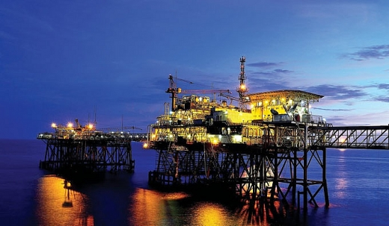
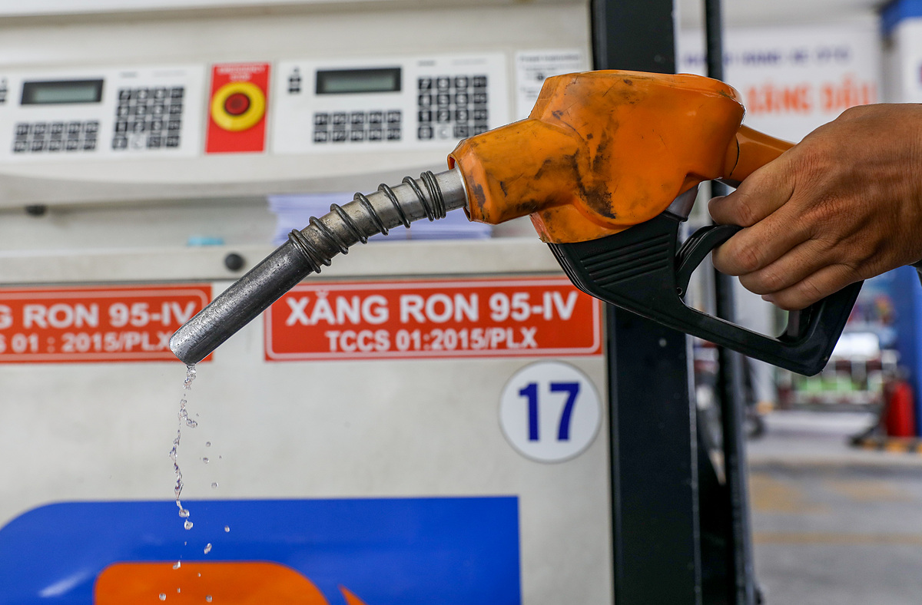
BÀI 14:
MỘT SỐ NHIÊN LIỆU

Slide 2
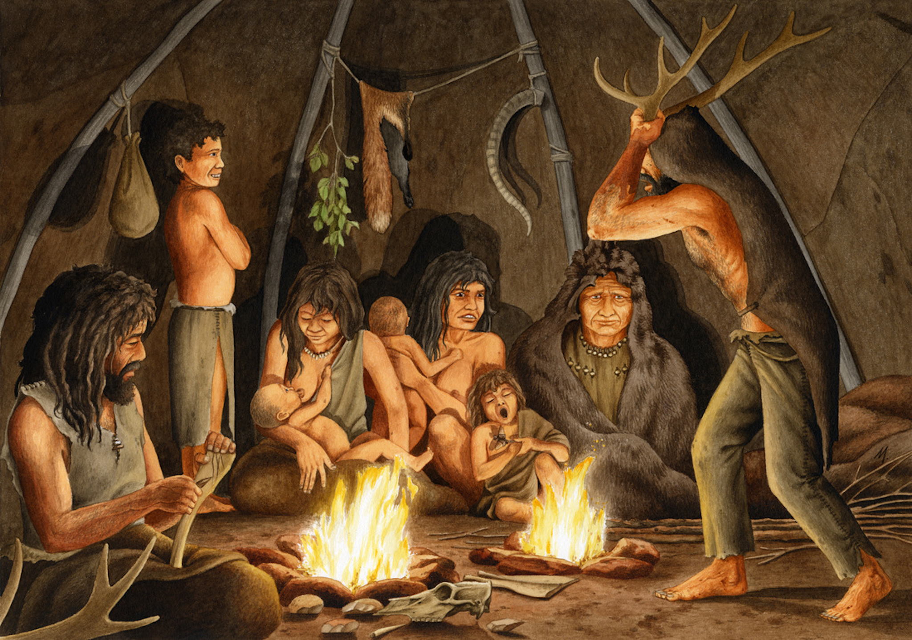
Con người giữ lửa và sử dụng lửa
Notes:
Kết luận:
Các vật liệu khác nhau có tính chất khác nhau.
Ứng dụng của mỗi loại vật liệu dựa vào tính chất của chúng.
Sử dụng vật liệu tiết kiệm và không sử dụng các vật liệu gây hại cho môi trường.

Slide 3
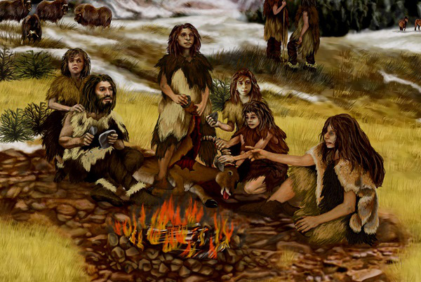
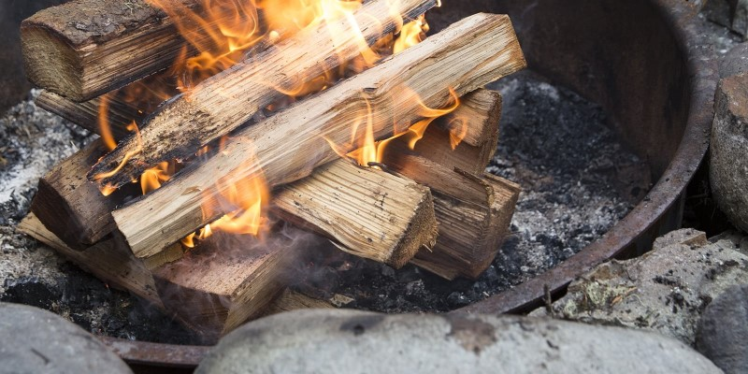

Loài người biết ăn thịt chín sau khi sáng tạo ra lửa
Loài người nguyên thủy vốn là ĐV ăn thực vật hay ăn thịt các động vật sống.
Trong quá trình đi tìm kiếm đồ ăn, con người đã ăn các động vật bị cháy trong các đám cháy rừng và phát hiện chúng ngon hơn ăn sống. Từ đó con người chuyển sang ăn thịt chín và tìm cách tạo ra lửa. Nguồn nhiên liệu chính duy trì sự cháy là gỗ.

Slide 4
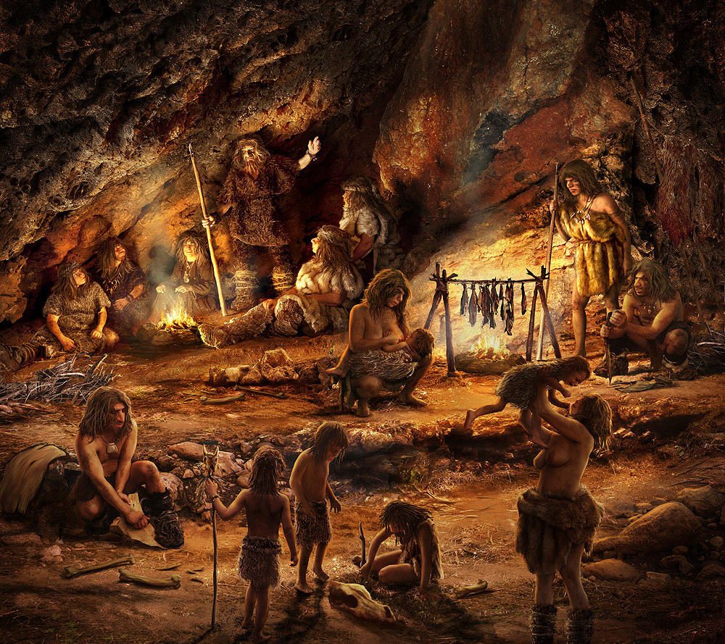
Người tiền sử
Dùng năng lượng nhiệt để
Sưởi ấm, nấu thức ăn, và thắp sáng

Slide 5
BÀI 14: MỘT SỐ NHIÊN LIỆU (2 TIẾT)
I. Các loại nhiên liệu và ứng dụng

Slide 6

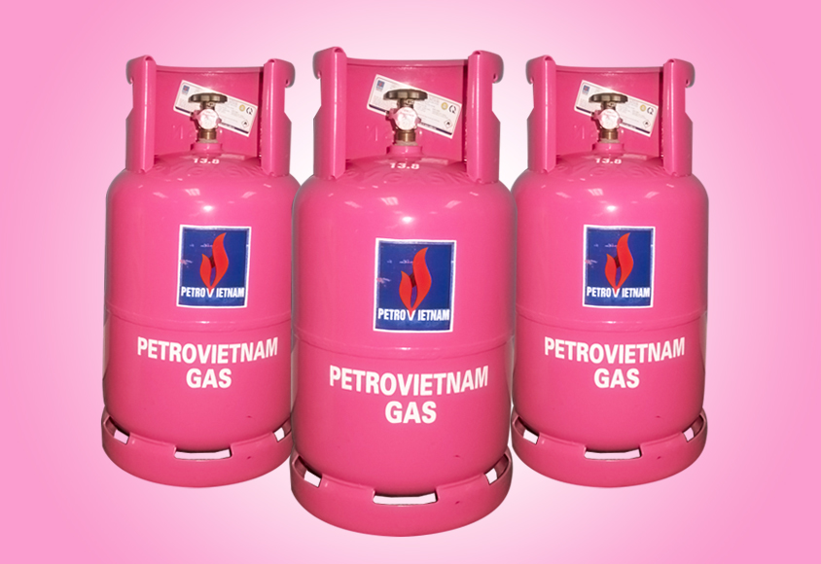
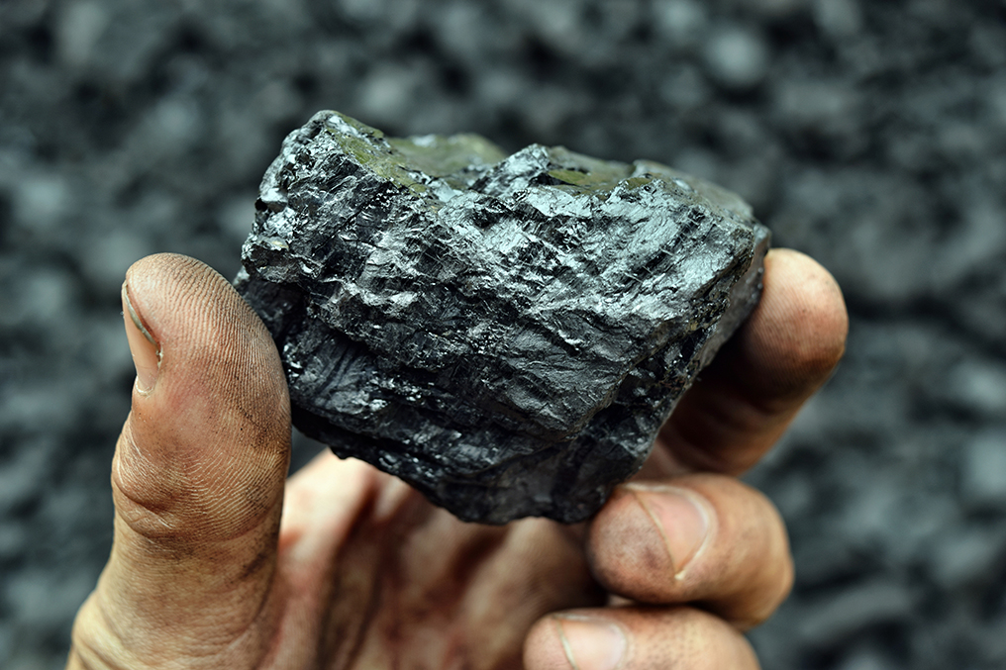

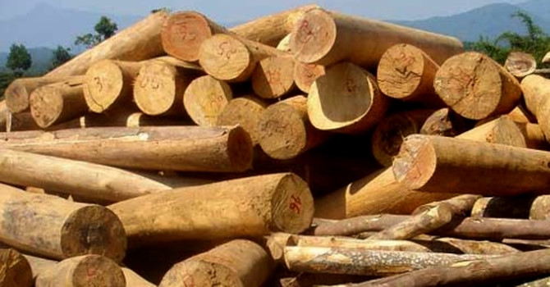
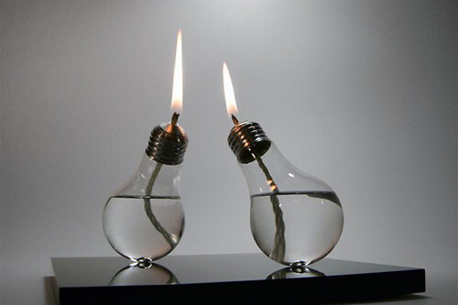
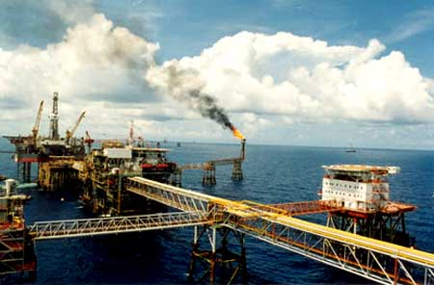
I
Các loại nhiên liệu và ứng dụng
Dựa vào trạng thái, người ta chia nhiên liệu thành bao nhiêu loại và phân loại các nhiên liệu bên dưới
Hãy kể tên một số nhiên liệu được sử dụng trong cuộc sống mà em biết?
Gas
Than đá
Xăng
Gỗ
Dầu hỏa
Khí dầu mỏ

Slide 7
I
Các loại nhiên liệu và ứng dụng
Nhiên liệu
Nhiên liệu khí
Nhiên liệu rắn
Nhiên liệu lỏng
Gas
Than đá
Xăng
Khí dầu mỏ
Gỗ
Dầu hỏa

Slide 8

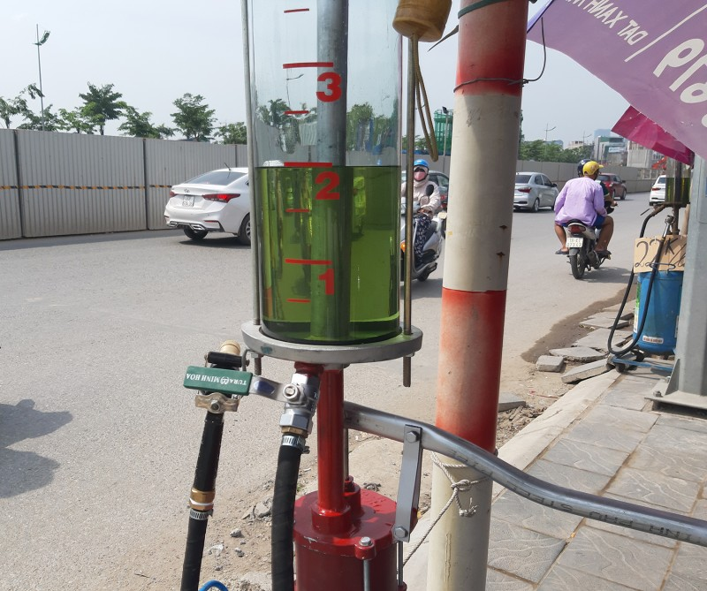
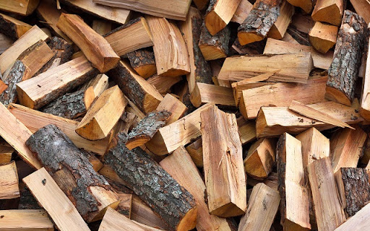
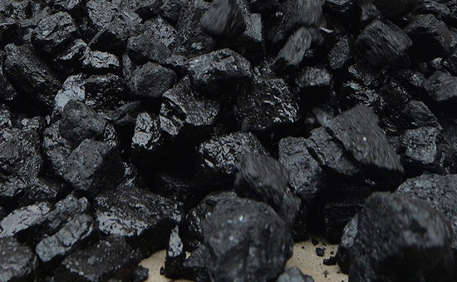
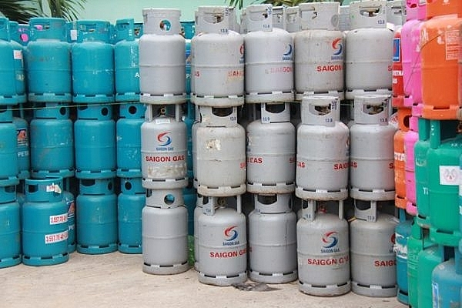
Em hãy cho biết ứng dụng của các nhiên liệu: xăng, gỗ, than, gas.
- Nhiên liệu đun nấu rẻ tiền, thông dụng
- Tận dụng các loại gỗ chế tác
Nhiên liệu chạy động cơ xe máy, ô tô, máy bay, máy phát điện, …
XĂNG
Gỗ
Nhiên liệu cho qúa trình sản xuất điện, đốt cháy trong lò nung.
Nhiên liệu đun nấu, lò gas, bếp gas, bật lửa gas, ….
THAN
GAS

Slide 9

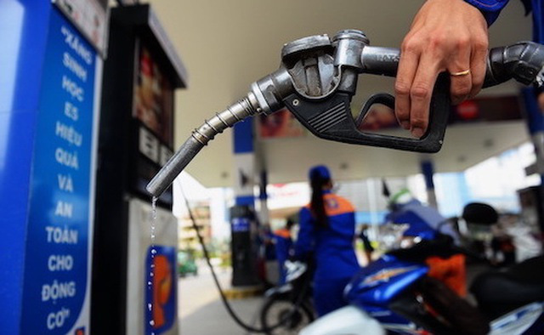
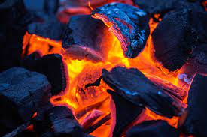
Nhiên liệu là gì?
- Nhiên liệu là những chất cháy được và tỏa nhiều nhiệt
- Dựa vào trạng thái, người ta phân loại nhiên liệu thành:
+ Nhiên liệu khí đốt (gas, biogas, khí than, ....)
+ Nhiên liệu lỏng (xăng, dầu, cồn,…... )
+ Nhiên liệu rắn (củi, than đá, nến, sáp,……. )

Slide 10
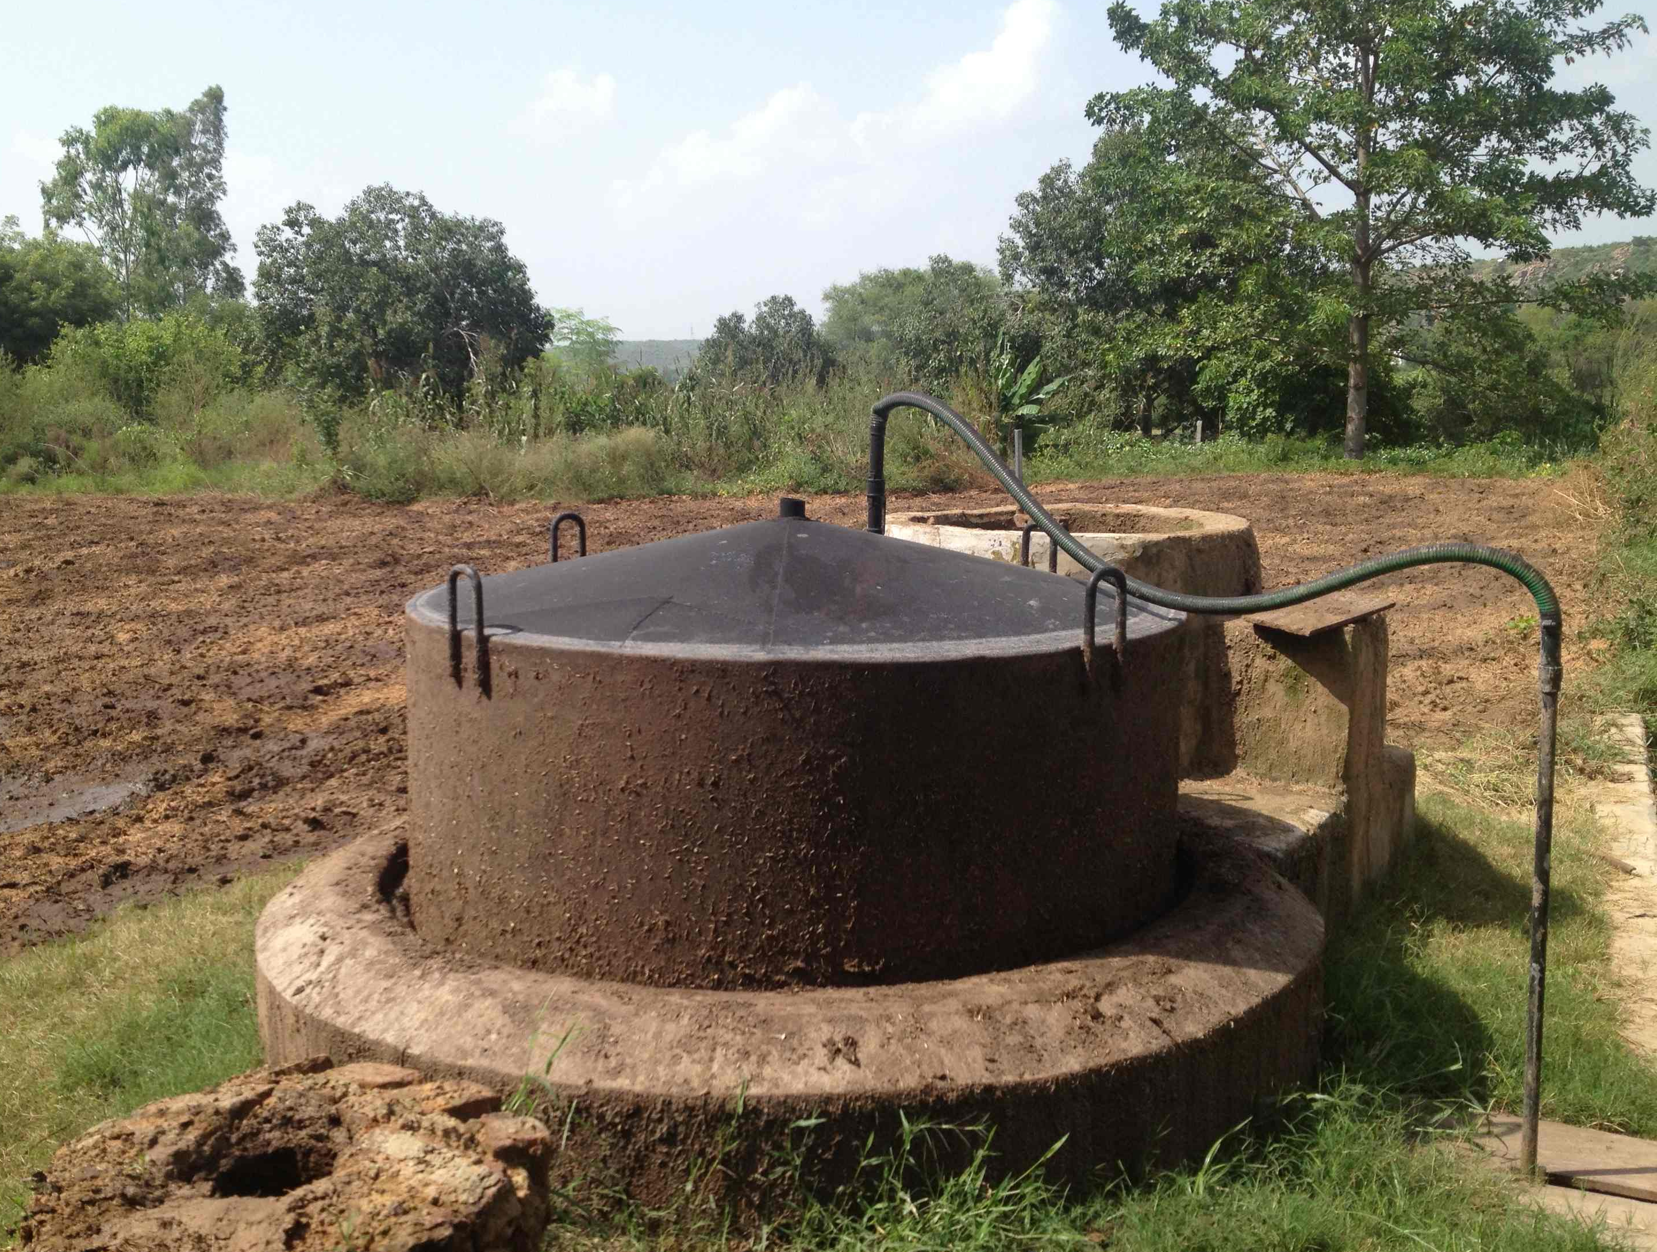
BỂ khí sinh học (BIOGAS)
(Lên men từ chất thải hữu cơ)

Slide 11
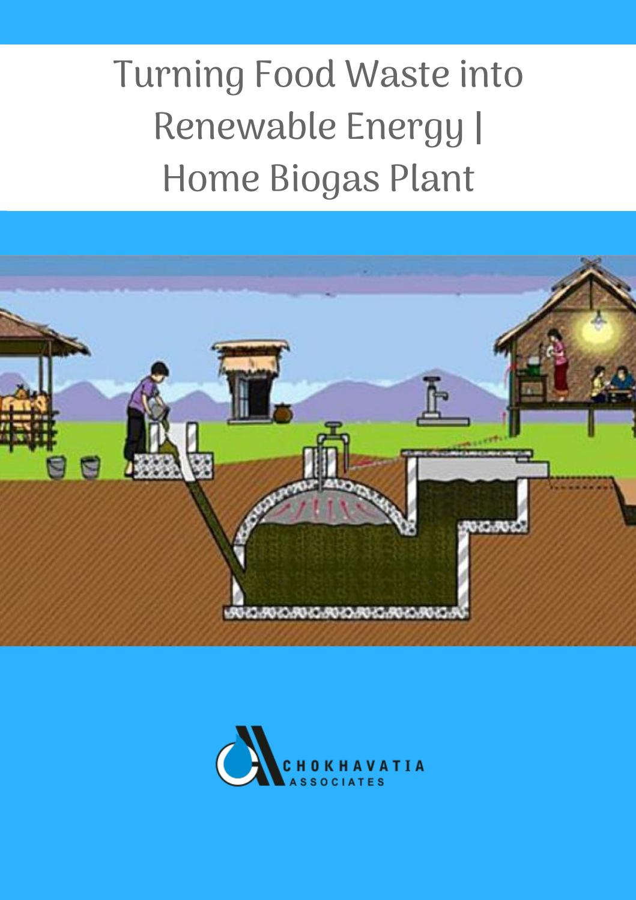
Khí sinh học Biogas
(Lên men từ chất thải hữu cơ)

Slide 12
BÀI 14: MỘT SỐ NHIÊN LIỆU (2 TIẾT)
I. Các loại nhiên liệu và ứng dụng
- Nhiên liệu là những chất cháy được và tỏa nhiều nhiệt. Nhiệt tỏa ra được sử dụng để sưởi ấm, nấu ăn, chạy động cơ và phát điện.
- Nhiên liệu tồn tại ở 3 trạng thái:
+ Nhiên liệu khí đốt (gas, biogas, khí than, ....)
+ Nhiên liệu lỏng (xăng, dầu, cồn,…... )
+ Nhiên liệu rắn (củi, than đá, nến, sáp,……. )
II. Tính chất của nhiên liệu

Slide 13
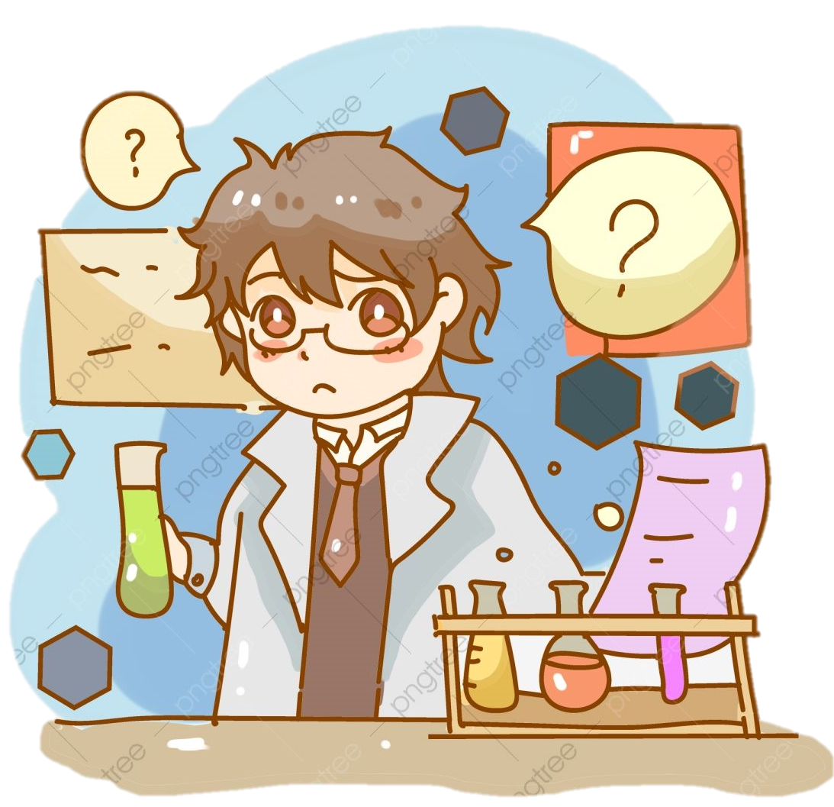
EM LÀ
NHÀ KHOA HỌC
Tiến hành 3 hoạt động để tìm hiểu tính chất của nhiên liệu. Rút ra các tính chất của nhiên liệu.
Hoạt động 1:
Sự cháy của nhiên liệu.
Hoạt động 2:
Tính tan trong nước của xăng, dầu..
Hoạt động 3:
Mùi đặc trưng của xăng, dầu.

Slide 14

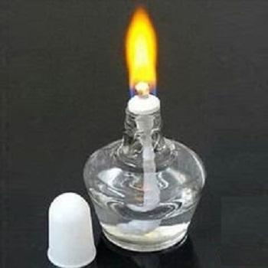
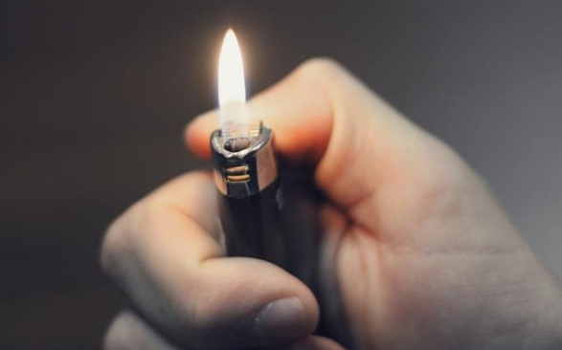
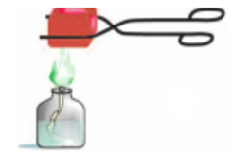
II
Tính chất của nhiên liệu
Hoạt động 1: Sự cháy của nhiên liệu
KẾT QUẢ
Châm lửa đèn cồn
Tiến hành lần lượt 3 thí nghiệm và quan sát, so sánh tính dễ bắt lửa của các nhiên liệu
1
Bật bếp gas, bật chiếc bật lửa gas
3
Đốt than củi bằng đèn cồn
2
Châm lửa đèn cồn
1
Đèn cồn ngay lập tức bắt lửa và cháy mạnh.
Đốt cháy than củi
2
Bật chiếc bật lửa gas
3
Than đốt một lúc bắt đầu nóng đỏ rồi bốc cháy
Bật lửa ngay lập tức bốc cháy

Slide 15
II
Tính chất của nhiên liệu
Sự cháy của nhiên liệu
KẾT QUẢ
Tiến hành lần lượt các thí nghiệm và quan sát, so sánh tính dễ bắt lửa của các nhiên liệu
So sánh tính dễ bắt cháy
Than củi < đèn cồn < bật lửa gas
Kết luận
Châm lửa đèn cồn
1
Gas, dầu, than là các chất dễ bắt lửa
Đốt cháy than củi
2
Nhiên liệu khí dễ cháy hơn nhiên liệu lỏng và nhiên liệu rắn.
Bật chiếc bật lửa gas
3

Slide 16
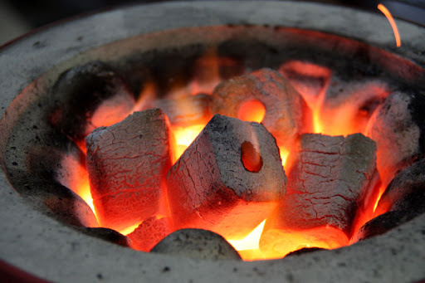
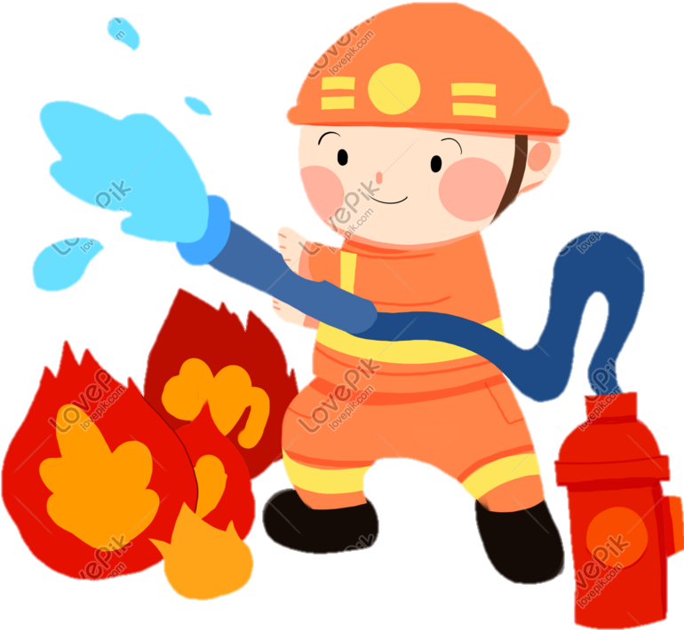
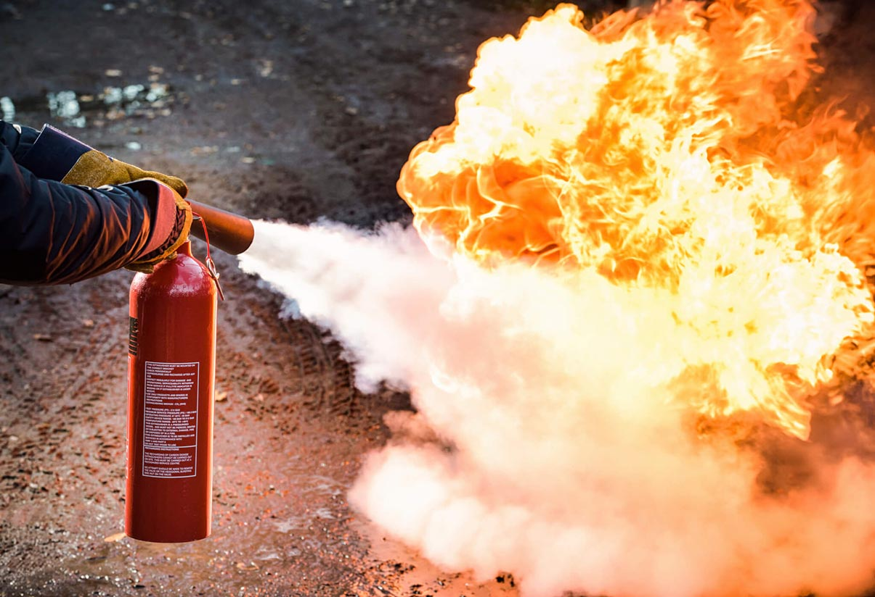
Em hãy trình bày cách dập tắt đám cháy của các nhiên liệu
Tắt bếp than củi bằng cách dội nước, phủ cát lên, . . .
Tắt đám cháy gas bằng bình chữa cháy

Slide 17

TẮT ĐÈN CỒN TRONG PHÒNG THÍ NGHIỆM
Trong phòng thí nghiệm, để tắt đèn cồn người ta không trực tiếp thổi tắt ngọn lửa đèn cồn mà dùng nắp của đèn cồn đậy lại. Việc làm này nhằm ngắt nguồn cung cấp oxygen, ngọn lửa sẽ tiêu thụ hết oxygen còn sót lại rồi tự tắt.
Tại sao lại không thể trực tiếp thổi tắt đèn cồn ?
Khi ta dùng hơi để thổi tắt, nếu thổi quá mạnh thì bọt nước có thể bắn vào bấc gây ra hiện tượng nổ lách tách, thậm chí cồn còn có thể bị văng vào mắt, rất nguy hiểm. Đồng thời, việc thổi hơi cũng vô tình cung cấp cho đèn cồn một lượng oxygen trong không khí khiến ngọn lửa bốc cháy dữ dội hơn.

Slide 18

II
Tính chất của nhiên liệu
Hoạt động 2: Tính tan trong nước của xăng, dầu
KẾT QUẢ
Tiến hành thí nghiệm cho khoảng 5 ml xăng vào cốc nước. Quan sát và rút ra nhận xét nhiên liệu đó nặng hay nhẹ hơn nước.
Xăng nổi lên trên mặt nước và không hòa tan vào nước.
Xăng có khối lượng riêng nhẹ hơn nước
Xăng
Nước

Slide 19
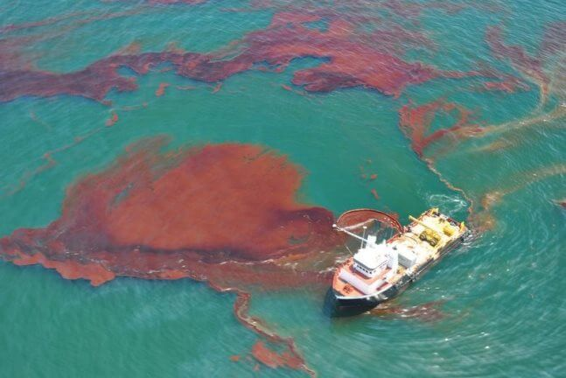
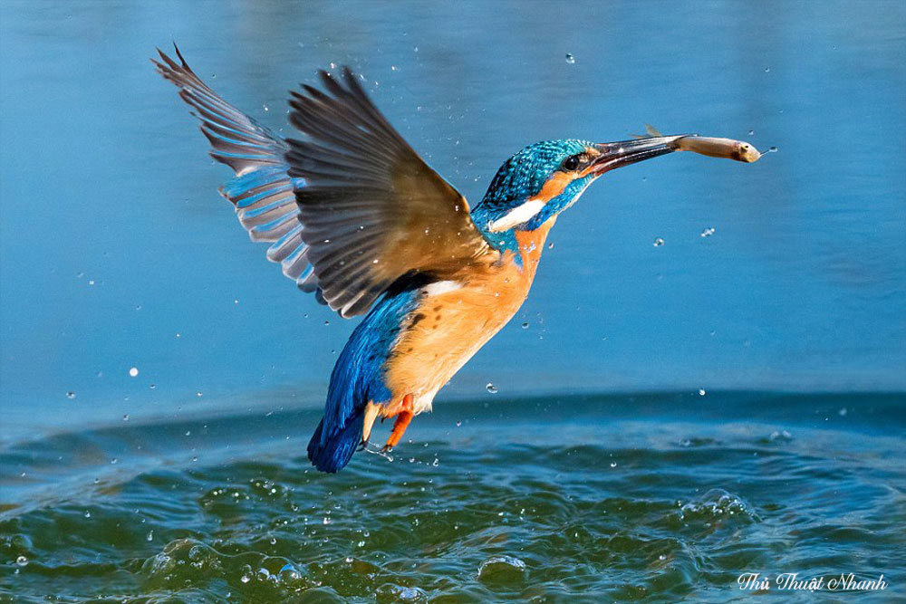
THẢO LUẬN
Câu 1: Tại sao không dập tắt đám cháy xăng dầu bằng nước.
Câu 2: Làm cách nào để thu gom dầu
trên mặt biển do các vụ tràn dầu?
Câu 3: Tại sao chim bói cá có thể săn mồi
trên mặt biển? Tại sao nó không chết chìm?

Slide 20

CHIM BÓI CÁ SĂN MỒI
Những chú chim bói cá thường xuyên phải ngụp xuống nước để bắt cá dựa vào đặc tính của dầu để bảo vệ bản thân mình. Bộ lông vũ trên cơ thể chúng thường xuyên được tráng bằng một lớp dầu mỡ đặc biệt được tiết ra từ lỗ chân lông. Nếu không có lớp dầu đó bảo vệ, lông vũ sẽ ướt và khi đó chim sẽ chết chìm ngay.

Slide 21
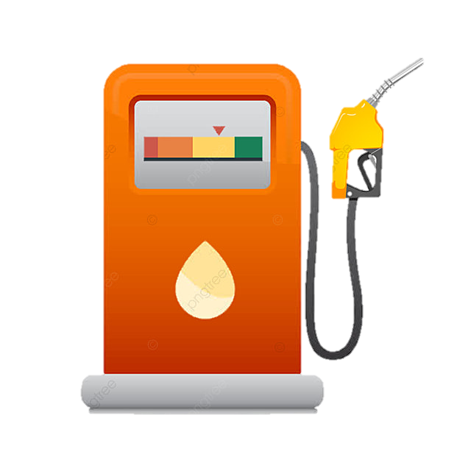
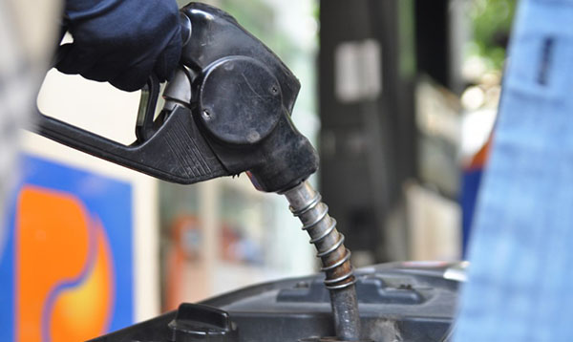
II
Tính chất của nhiên liệu
Hoat động 3: Mùi đặc trưng của xăng, dầu.
KẾT QUẢ
Giải thích vì sao khi mở nắp bình chứa xăng, dầu, ta ngửi thấy mùi đặc trưng của chúng?
Xăng, dầu bay hơi ở nhiệt độ phòng nên ta có thể ngửi mùi đặc trưng của chúng khi mở nắp bình chứa.

Slide 22
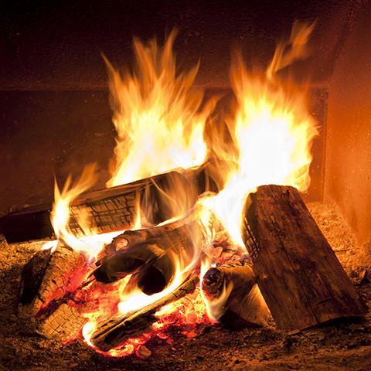
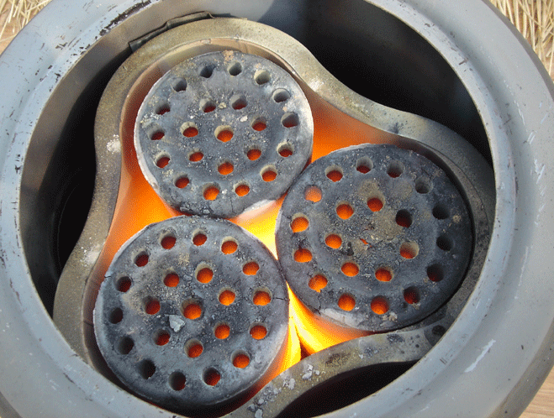
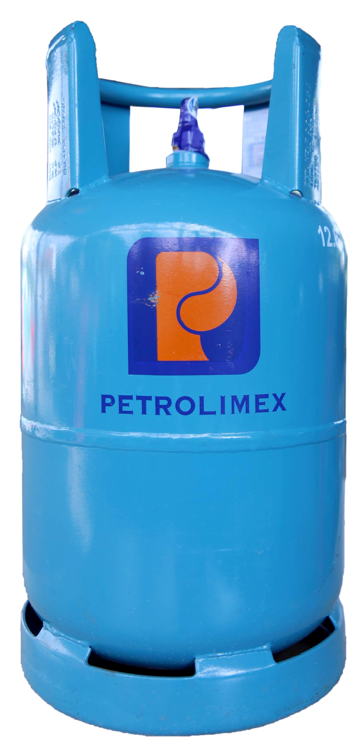
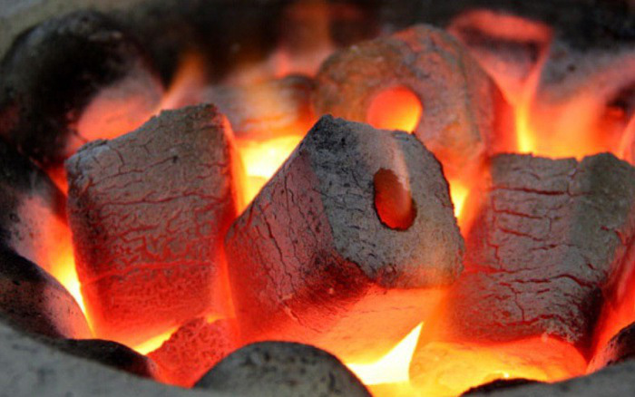
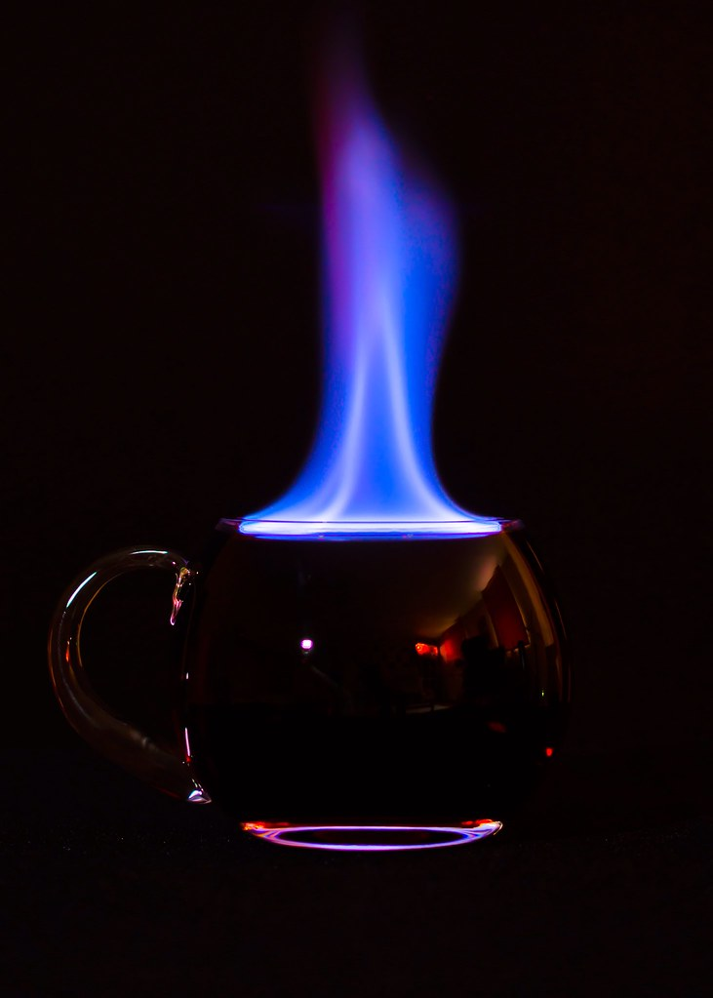
Hãy kể tên các nhiên liệu thường dùng trong việc đun nấu và nêu cách sử dụng nhiên liệu đó an toàn, hiệu quả?

Slide 23
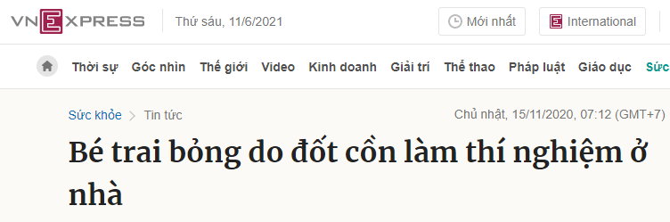
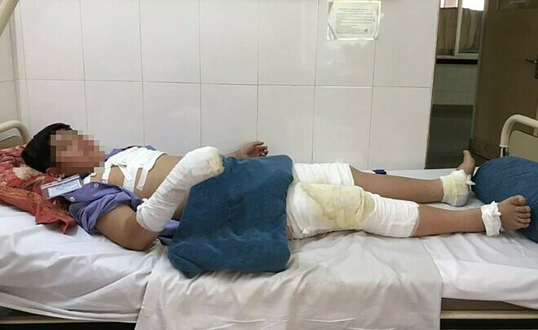
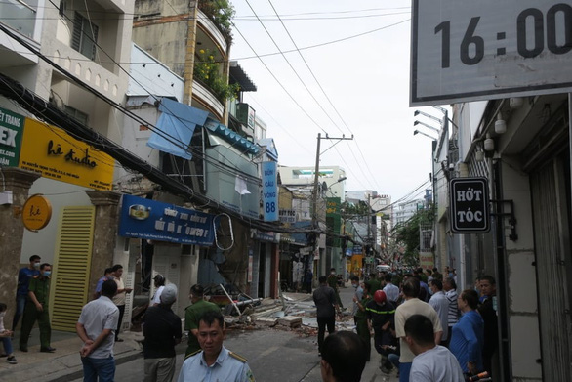
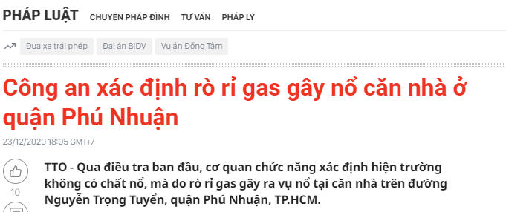

Slide 24
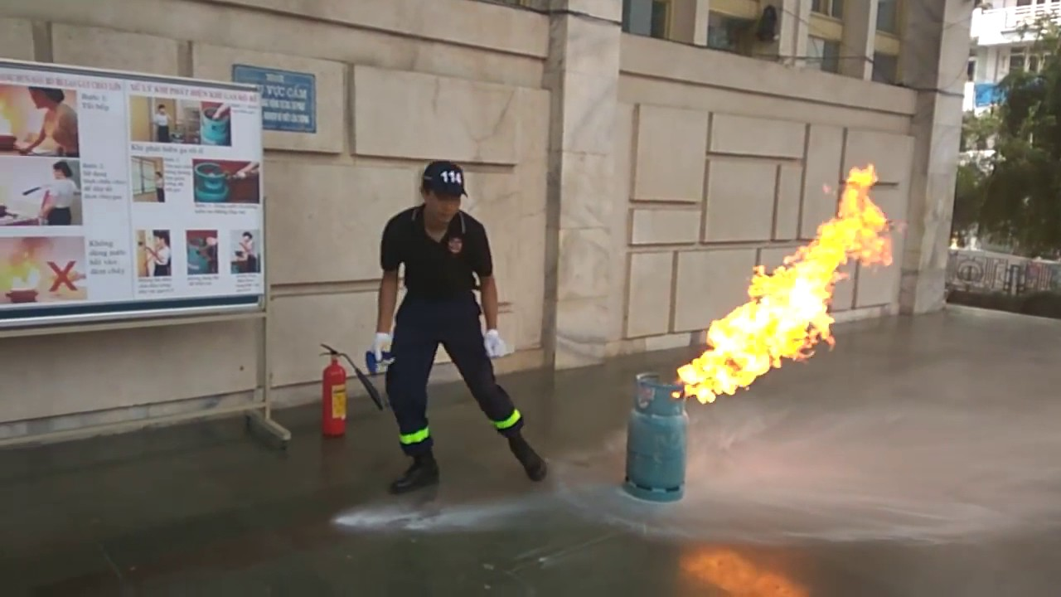
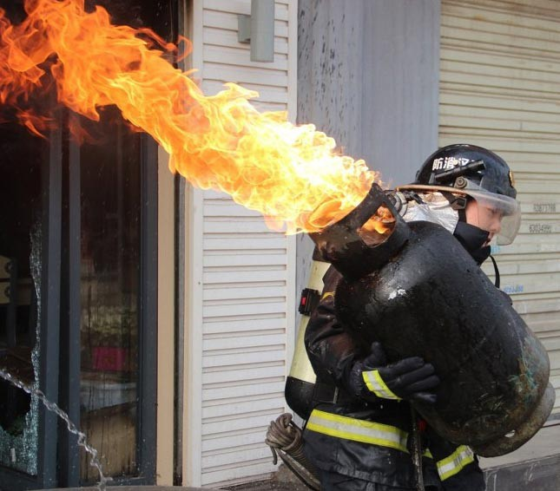
Khi phát hiện mùi gas trong phòng:
- Mở hết cửa cho khí gas bay ra ngoài.
- Khóa van an toàn bình gas.
- Tuyệt đối không bật công tắc điện, không đánh lửa.
- Bảo cho người lớn biết để kiểm tra và sữa chữa trước khi sử dụng lại.
Đang nấu ăn mà vòi dẫn gas bị hở và gas phun ra, cháy mạnh:
- Hô hào tìm người lớn tới giúp.
- Ngay lập tức tránh xa ngọn lửa, vặn khóa an toàn bình gas.
- Trong trường hợp lửa lớn không khóa bình gas được dung chăn ướt tấp kín để dập ngọn lửa rồi khóa an toàn bình gas

Slide 25
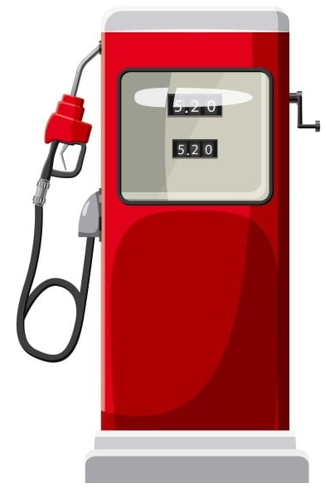
Nêu các tính chất của nhiên liệu mà em quan sát thấy?
Nhiên liệu khí dễ cháy hơn nhiên liệu rắn và nhiên liệu lỏng.
Mỗi loại nhiên liệu có những tính chất đặc trưng khác nhau. Ví dụ:
+ Than đá không tan trong nước, nặng hơn nước.
+ Cồn: lỏng, tan trong nước.
+ Xăng, dầu: lỏng, không tan trong nước, nhẹ hơn nước.

Slide 26
BÀI 14: MỘT SỐ NHIÊN LIỆU (2 TIẾT)
I. Các loại nhiên liệu và ứng dụng
- Nhiên liệu là những chất cháy được và tỏa nhiều nhiệt. Nhiệt tỏa ra được sử dụng để sưởi ấm, nấu ăn, chạy động cơ và phát điện.
- Nhiên liệu tồn tại ở 3 trạng thái:
+ Nhiên liệu khí đốt (gas, biogas, khí than, ....)
+ Nhiên liệu lỏng (xăng, dầu, cồn,…... )
+ Nhiên liệu rắn (củi, than đá, nến, sáp,……. )
II. Tính chất của nhiên liệu
- Nhiên liệu khí dễ cháy hơn nhiên liệu rắn và nhiên liệu lỏng.
- Hầu hết các loại nhiên liệu nhẹ hơn nước (trừ than đá) và không tan trong nước (trừ cồn)

Slide 27
THẢO LUẬN NHÓM
1. Theo em, trong tự nhiên có những nguồn năng lượng nào? Kể tên.
2. Em hiểu thế nào là nguồn năng lượng không tái tạo?
Hãy kể tên các nguồn nhiên liệu hóa thạch mà em biết?
Tại sao nói nhiên liệu hóa thạch là nguồn nhiên liệu không tái tạo?
- Nhiên liệu hóa thạch khi đốt cháy tạo ra sản phẩm gì? Tác hại đối với môi trường như thế nào?
3. Hãy kể tên một số nguồn năng lượng khác có thể dùng để thay thế năng lượng từ nhiên liệu hóa thạch?

Slide 28
1. Nguồn năng lượng trong tự nhiên gồm năng lượng tái tạo và năng lượng không tái tạo.
2. - Nguồn năng lượng không tái tạo phải mất hàng triệu đến hàng trăm triệu năm để hình thành và không thể bổ sung nhanh nên sẽ cạn kiệt trong tương lai gần.
Nguồn năng lượng tái tạo là nguồn năng lượng có sẵn trong thiên nhiên, liên tục được bổ sung thông qua các quá trình tự nhiên.

Slide 29
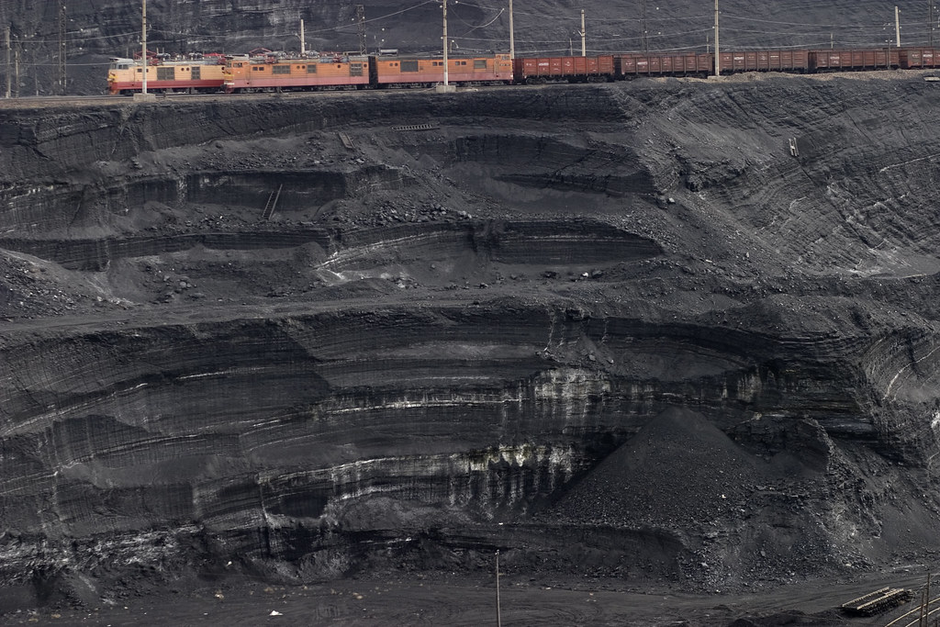
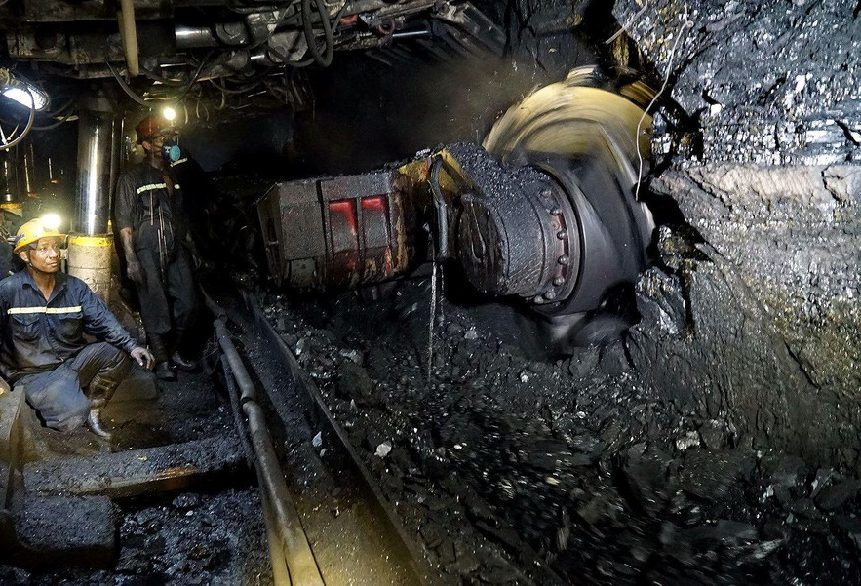
Mỏ than đá
Viên than đá
Khai thác than đá

Slide 30

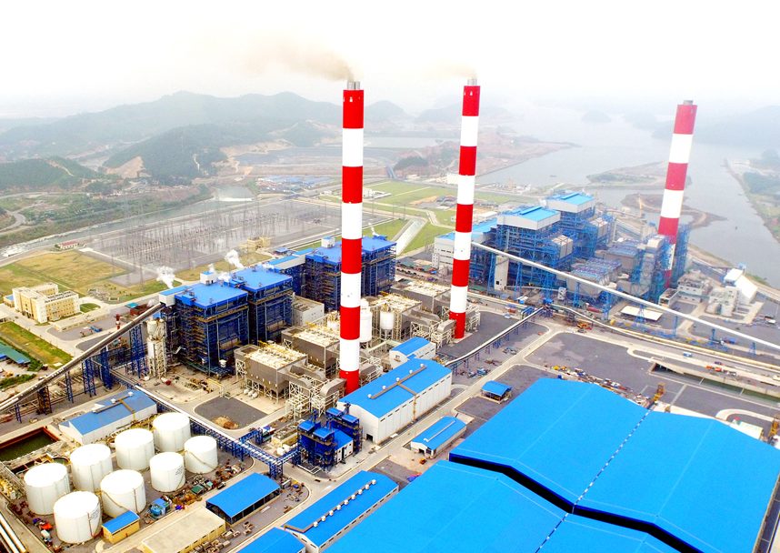
Tàu thủy chạy bằng than đá
Nhà máy nhiệt điện dùng than đá

Slide 31
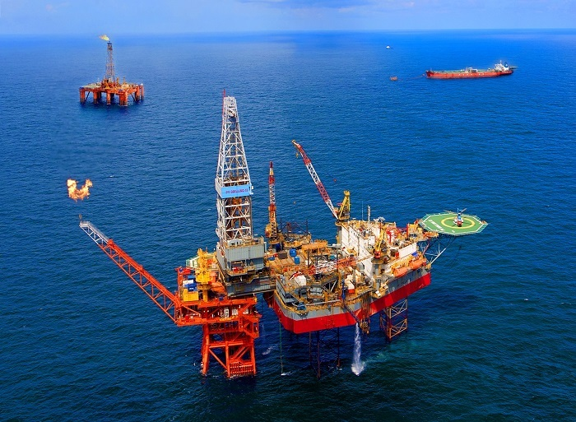
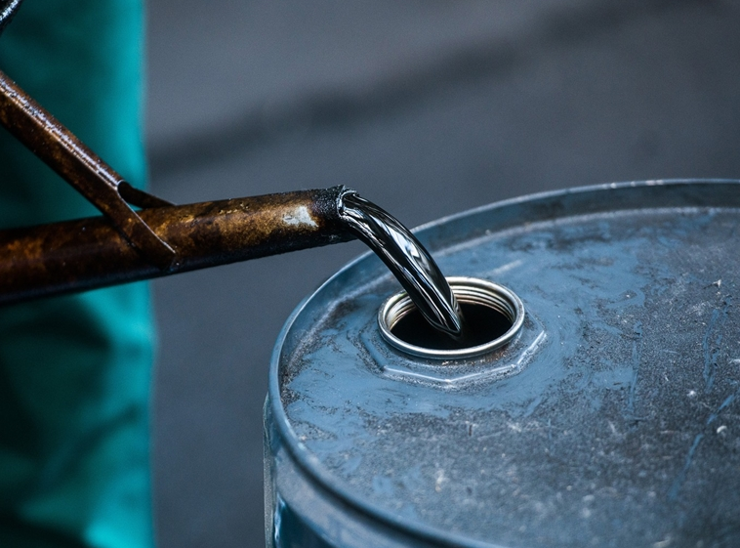
Dầu mỏ
Mỏ dầu Việt Nam

Slide 32
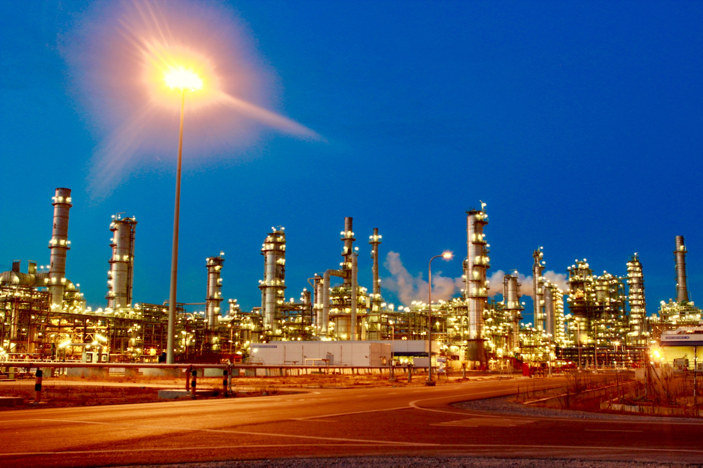
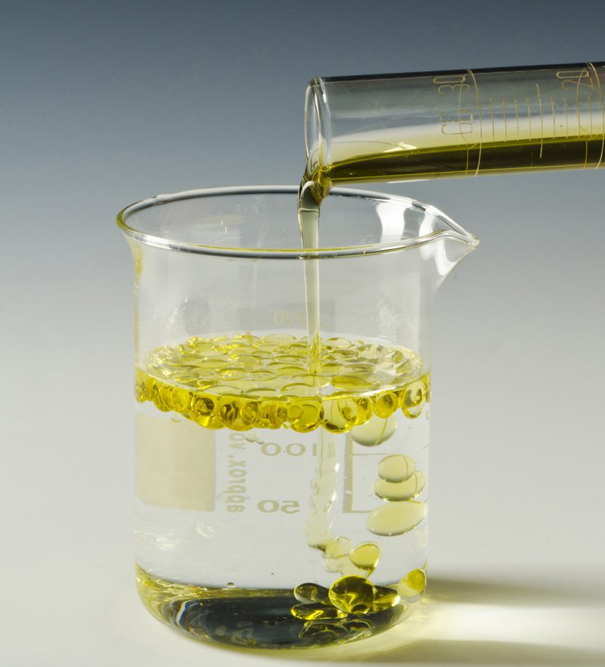
Nhà máy lọc hóa dầu
Nhiều sản phẩm, không tan, có thể nặng hơn hoặc nhẹ hơn nước.

Slide 33
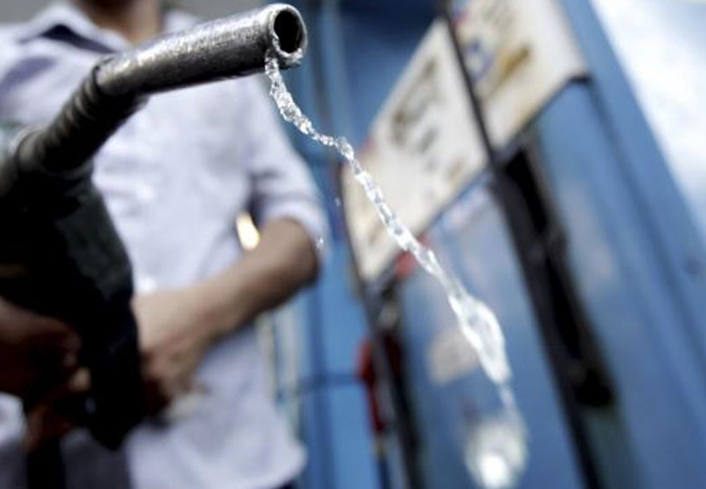

Sản phẩm xăng, dầu diesel
Động cơ đốt trong

Slide 34

Bình gas
Khí thiên nhiên

Slide 35


Nhiên liệu hóa thạch là nhiên liệu không tái tạo (vì mất thời gian vô cùng lâu mới tạo thành, và không bổ sung được.)
Khi đốt cháy nhiên liệu hóa thạch tạo ra CO (carbon monoxide) và CO₂ (carbon dioxide)
Tác hại của nhiên liệu hóa thạch:
Gây hiệu ứng nhà kính.
Ô nhiễm không khí, tạo mưa acid.
Ô nhiễm nguồn nước, ảnh hưởng tới sức khỏe con người.

Slide 36
3. Nguồn năng lượng thay thế năng lượng hóa thạch là:
Năng lượng mặt trời, năng lượng gió, năng lượng nước, năng lượng địa nhiệt, năng lượng sinh học,…
Năng lượng Mặt Trời và năng lượng gió luôn có sẵn trong tự nhiên, thực tế coi là vô hạn.
Năng lượng nước là năng lượng lấy từ sức chảy của dòng nước (như thủy triều, sóng biển,…)
Năng lượng địa nhiệt là năng lượng lấy từ sức nóng bên trong lõi Trái Đất (nhiệt tỏa ra từ giếng phun, suối nước nóng, khu vực gần núi lửa,…)
Năng lượng sinh học là năng lượng thu được từ thực vật, gỗ, rơm rác và chất thải,…

Slide 37



Nhiên liệu sinh học là nhiên liệu
chiết xuất hoặc sản xuất từ các loại động thực vật
- Tinh dầu
- Cồn
- Diesel sinh học và xăng sinh học
- Khí sinh học
Dầu mỡ động thực vật

Slide 38
Khí sinh học Biogas
(Lên men từ chất thải hữu cơ)

Slide 39

Diesel Sinh Học
(từ dầu mỡ động thực vật)

Slide 40

Xăng Sinh Học
(các loại cồn lên men từ tinh bột, xenlulo, ..)

Slide 41


EM CÓ BIẾT
Để nguồn tài nguyên nhiên liệu không bị cạn kiệt và bảo vệ môi trường, hiện nay xu hướng sử dụng nhiên liệu sinh học gồm: xăng sinh học E5 và biogas. Nêu ưu điểm của các loại nhiên liệu này.

Slide 42


NHIÊN LIỆU TÁI TẠO
Xăng E5
Bigogas
thành phần
95% thể tích xăng khoáng, 5% cồn sinh học ethanol.
thành phần
60-70% khí methane
Ưu điểm
- Giảm đáng kể các loại khí độc hại so với xăng thông thường.
- Giảm thiểu thải khí CO₂ gây hiệu ứng nhà kính
Ưu điểm
Biogas tiết kiệm chi phí chi tiêu trong gia đình, giảm thiểu rác thải cho môi trường, tránh gây ô nhiễm không khí

Slide 43


III
Sơ lược về an ninh năng lượng
- Tất cả các hoạt động trong đời sống đều cần năng lượng.
- Các nguồn năng lượng hóa thạch là năng lượng không tái tạo do đó sẽ cạn kiệt dần.
- Để thay thế nguồn năng lượng không tái tạo, người ta đã nghiên cứu các nguồn năng lượng tái tạo.

Slide 44
BÀI 14: MỘT SỐ NHIÊN LIỆU (2 TIẾT)
I. Các loại nhiên liệu và ứng dụng
II. Tính chất của nhiên liệu
III. Sơ lược về an ninh năng lượng
- Nguồn năng lượng trong tự nhiên gồm nguồn năng lượng tái tạo và nguồn năng lượng không tái tạo.
- Các nguồn nhiên liệu hóa thach như than đá, dầu mỏ, khí thiên nhiên,… là nguồn năng lượng không tái tạo, có hạn và dần cạn kiệt.
- Cần nghiên cứu các nguồn năng lượng tái tạo như thủy điện, địa nhiệt, năng lượng mặt trời, năng lượng gió, năng lượng sinh học,…

Slide 45
AI NHANH TAY HƠN
Hoàn thành bài tập sau vào vở
Giải thích tác dụng của các việc làm sau đây:
Chẻ nhỏ củi khi đun nấu.
Tạo các lỗ trong viên than tổ ong.
Quạt gió khi nhóm lửa bếp lò.
Đậy bếp lò khi ủ bếp.
Đề bài
Tăng diện tích tiếp xúc giữa củi và oxygen.
Tăng diện tích tiếp xúc giữa than và oxygen làm than dễ cháy.
Bổ sung oxygen làm củi, than dễ cháy.
Hạn chế tiếp xúc với oxygen nhằm hạn chế cháy hết củi hoặc than, làm bếp nóng được lâu.
Đáp án

Slide 46


Slide 47

NHIỆM VỤ về nhà
Đọc và tìm hiểu bài “Một số lương thực, thực phẩm”

Slide 48

THIẾT KẾ POSTER
Vẽ sơ đồ mô tả quá trình khai thác, sản xuất và ứng dụng của một trong các nhiên liệu dưới đây trong công nghiệp và đời sống.
+ Than đá
+ Dầu mỏ
+ Dầu thực vật
+ Cồn

Slide 49
LUYỆN TẬP
Câu 1. Thế nào là nhiên liệu
A. Nhiên liệu là một số chất hoặc hỗn hợp chất được dùng làm nguyên liệu đầu vào cho các quá trình sản xuất hoặc chế tạo.
B. Nhiên liệu là những chất được oxi hoá để cung cấp năng lượng cho hoạt động của cơ thể sống.
C. Nhiên liệu là những vật liệu dùng trong quá trình xây dựng.
D. Nhiên liệu là những chất cháy được để cung cấp năng lượng dạng nhiệt hoặc ánh sáng nhằm phục vụ mục đích sử dụng của con người.

Slide 50
LUYỆN TẬP
Câu 2. Tính chất đặc trưng của nhiên liệu là
A. Khả năng cháy và tỏa nhiệt.
B. Khả năng cháy và phát ra ánh sáng.
C. Tỏa nhiệt và phát sáng.
D. Phát ra ánh sáng và cháy được.

Slide 51
LUYỆN TẬP
Câu 3. Dầu mỏ là một dạng nhiên liệu hóa thạch, dầu được hình thành khi số lượng lớn sinh vật chết, thường là động vật phù du và tảo được chôn dưới đá trầm tích và chịu nhiệt độ lẫn áp suất cao. Nguồn nhiên liệu này
A. tồn tại vô tận trong tự nhiên.
B. có thể bị cạn kiệt.
C. được sử dụng vĩnh viễn.
D. nhanh chóng được tái sinh

Slide 52
LUYỆN TẬP
Câu 4. Trong các chất sau đây, chất nào không được gọi là nhiên liệu?
Than. B. Đất.
C. Củi. D. Xăng.

Slide 53
LUYỆN TẬP
Câu 5. Để củi dễ cháy khi đun nấu, người ta không dùng biện pháp nào sau đây?
A. Phơi củi cho thật khô.
B. Dùng quạt thổi vào bếp.
C. Xếp củi chồng lên nhau, càng sít nhau càng tốt.
D. Chẻ nhỏ củi.

Slide 54
LUYỆN TẬP
Câu 6. Nhiên liệu nào sau đây không phải nhiên liệu hoá thạch?
Than đá. B. Dầu mỏ.
C. Khí tự nhiên. D. Biogas.

Slide 55
LUYỆN TẬP
Câu 7. Vì sao không đun bếp than trong phòng kín?
A. Vì than tỏa nhiều nhiệt dẫn đến phòng quá nóng.
B. Vì than cháy tỏa nhiều khí CO, CO₂ có thể gây tử vong nếu ngửi quá nhiều trong phòng kín.
C. Vì than không cháy được trong phòng kín.
D. Vì gía thành than khá cao và khó tìm.

Slide 56


